Slide 1
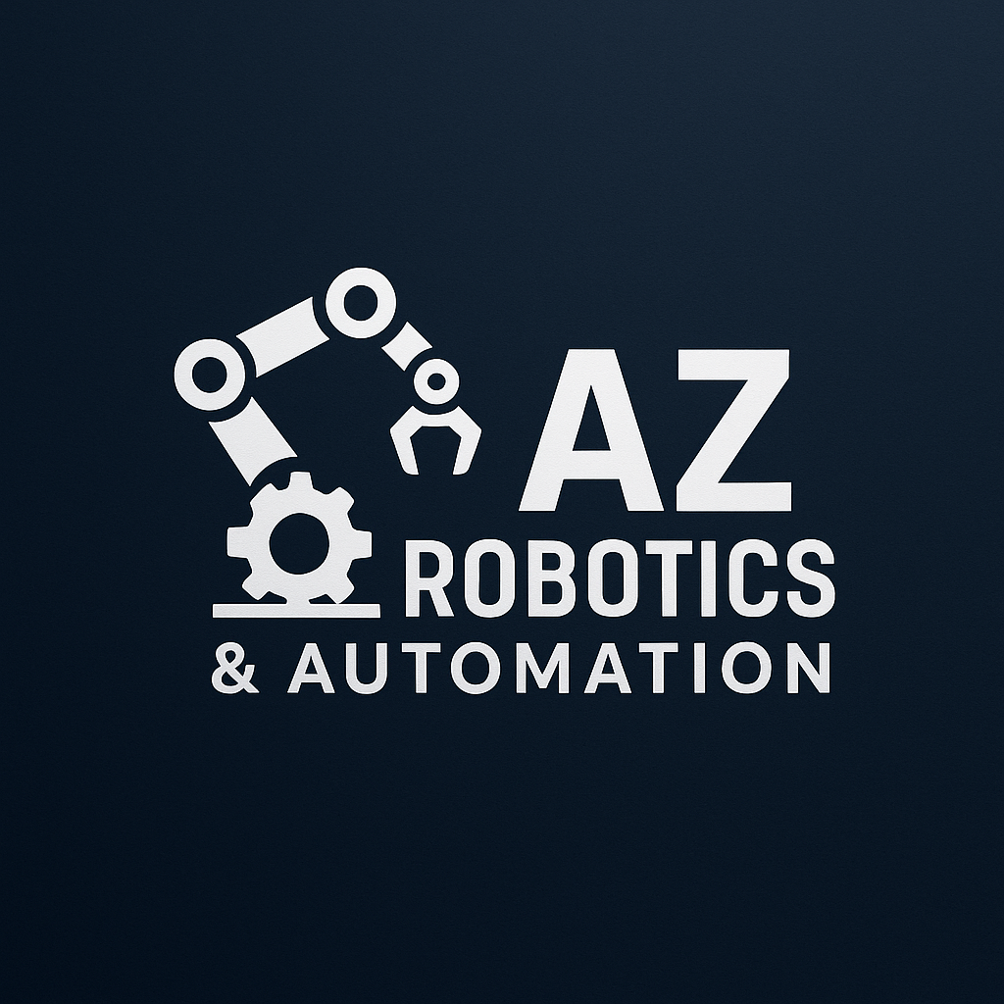
Contacto:
projects@azautomationtech.com
221 106 3631

Slide 2
Soluciones en Automatización y Maquinados Industriales
¿Quiénes somos?
En ‘AZ Intelligent Robotics & Automation’ nos dedicamos a impulsar la eficiencia y la productividad en la industria a través de soluciones innovadoras en automatización industrial y maquinados industriales. Con un enfoque centrado en la excelencia tecnológica y el servicio al cliente, nos comprometemos a proporcionar las herramientas y la asistencia necesaria para que nuestros clientes alcancen sus objetivos de fabricación de manera eficiente y rentable.
Nuestra experiencia en automatización industrial abarca desde sistemas robóticos avanzados hasta soluciones de control numérico computarizado (CNC) de última generación. Trabajamos estrechamente con cada cliente para entender sus necesidades específicas y diseñar soluciones a medida que optimicen sus procesos de producción, aumenten su capacidad y mejoren la calidad de sus productos. En el campo de los maquinados industriales, ofrecemos una amplia gama de servicios que van desde el fresado y torneado hasta el mecanizado de precisión.

Slide 3

Misión y Visión
Misión: Ser un socio de confianza para empresas de todos los tamaños y sectores industriales. Ya sea que estén buscando automatizar sus procesos de fabricación, mejorar la eficiencia de sus operaciones o desarrollar componentes de precisión, estamos aquí para ayudarles a alcanzar el éxito.
Visión: Queremos ser líderes en nuestra área de negocios, posicionando la marca ‘AZ Intelligent Robotics & Automation’ como sinónimo de calidad y servicio, manteniendo una activa participación en proyectos industriales, destacando el ofrecimiento de profesionales especialistas aplicados a técnicas de ingeniería del más alto nivel en la ejecución de proyectos, con un manejo eficiente y sostenible de los recursos.

Slide 4
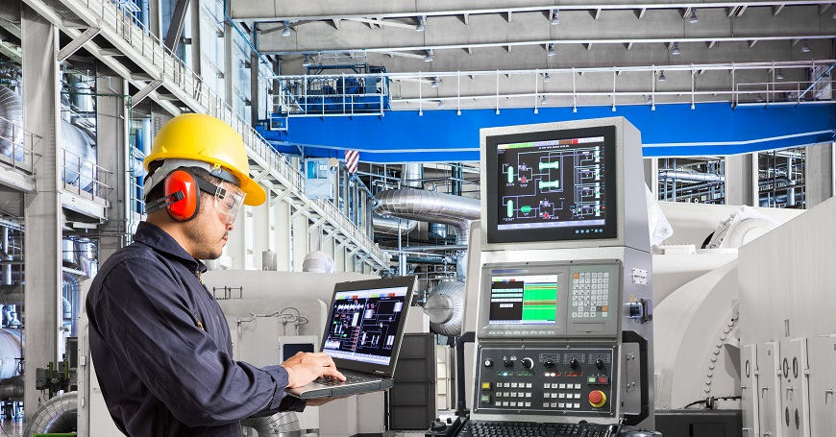

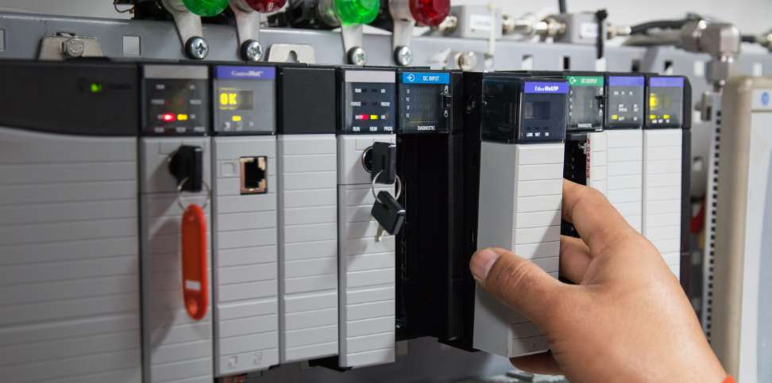
AUTOMATIZACIÓN Y CONTROL DE PROCESOS INDUSTRIALES

Slide 5
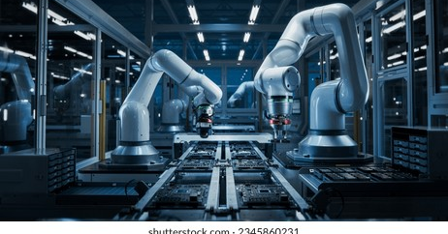
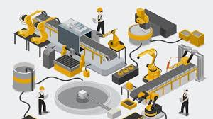
SISTEMAS PARA ROBOTIZACION INDUSTRIAL

Slide 6
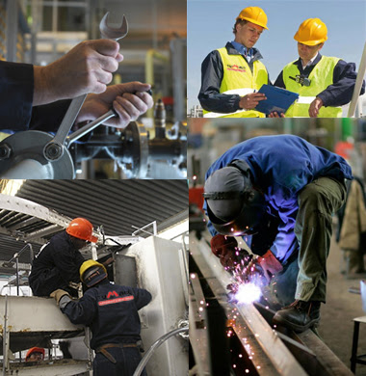
MANTENIMIENTO INDUSTRIAL Y GESTIÓN DE ACTIVOS

Slide 7
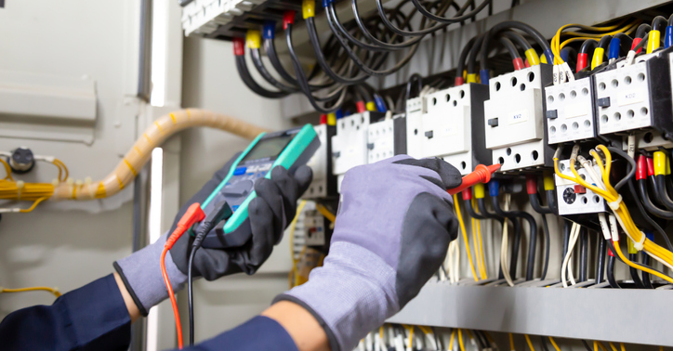
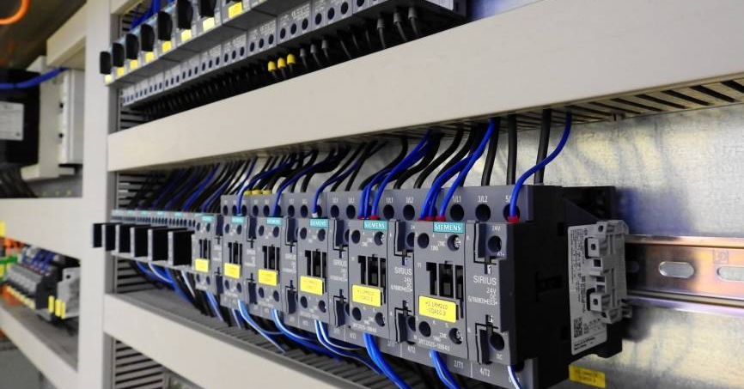
CONTROL ELÉCTRICO Y ARMADO DE TABLEROS

Slide 8
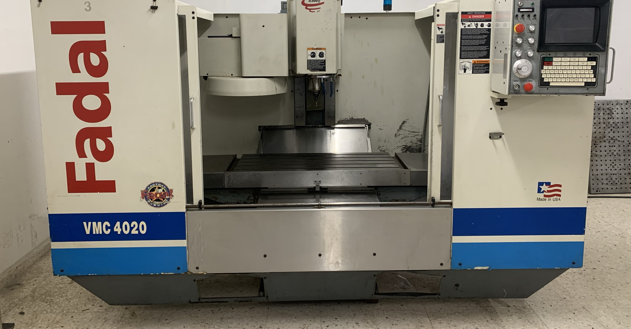
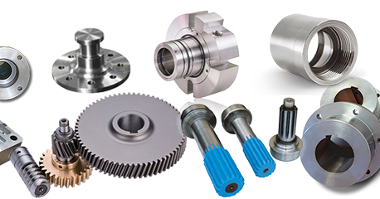
MAQUINADOS INDUSTRIALES CON CAPACIDAD DE BAJO, MEDIO Y ALTO VOLUMEN

Slide 9


INTEGRACIÓN Y ALIANZAS COMERCIALES

Slide 10
AUTOMATIZACIÓN, CONTROL Y CELDAS DE ROBOTS
• Ingeniería y desarrollo de proyectos de automatización en todas sus etapas
• Configuración , programación y suministro de equipos (PLC, VDF, PS, Scadas ,HMI, sensores, actuadores etc.)
• Precomisionamiento, comisionamiento y puesta en marcha de proyectos de automatización
• Diseño, Fabricación e Instalación de Celdas de Robots
• Diseño de redes de comunicación Industrial.
• Ingeniería Inversa
• Migraciones
• Actualización de plataformas y equipos de control.
• Modernización de sistemas
• Automatizaciones para equipos dedicados y/o específicos .

Slide 11
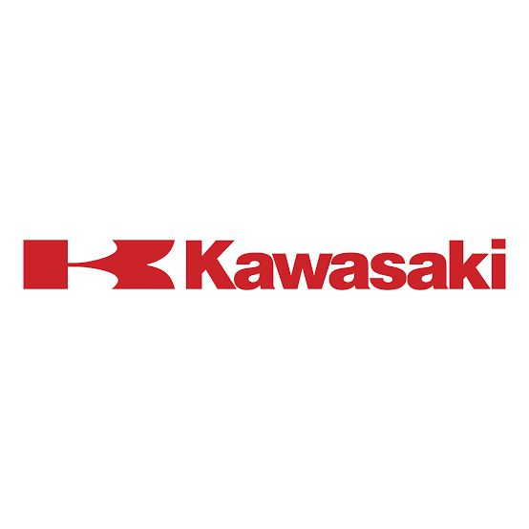
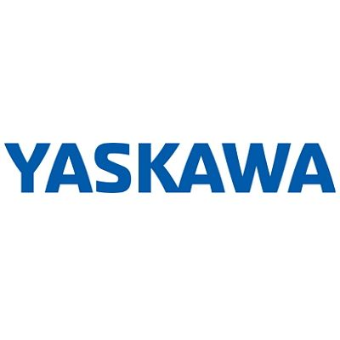








MARCAS CON LAS QUE TRABAJAMOS

Slide 12









EMPRESAS CON LAS QUE TRABAJAMOS

